Slide 1
План урока №14.
Работу выполнила:
Таценко Светлана Васильевна

Slide 2
Тема: «Храм»
Цель: дать представление о внутреннем устройстве храма и правилах поведения в нём.
Задачи:
1. Рассказать о храме (основные части, функции) ;
2. Создать условия для осознания того, что храм на Руси является главным хранителем православной культуры;
3. Создать ситуацию, позволяющую запомнить правила поведения в храме.

Slide 3
Ход урока.
I. Организационный момент.
II. Актуализация внимания к теме.
1. Задание на группировку. Предлагается послушать аудиозаписи:
Набатный колокол;
Звучание рынды;
Колокольный перезвон.
- Что объединяет все фрагменты?
- Какие чувства вы испытали? Чем отличается звучание каждого фрагмента? Почему? В каких ситуациях человек использует каждое из представленных звучаний? Какой из фрагментов является «голосом» архитектурного сооружения? Перечисли.
2. Задание на сравнение.
Что изображено на иллюстрациях? Можно ли изображения разбить на группы? По какому признаку? Чем отличаются друг от друга?

Slide 4
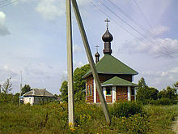
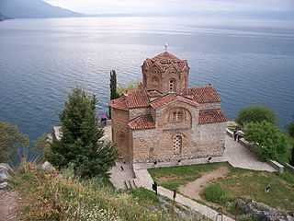

Slide 5
Храм Христа Спасителя

Slide 6
Церковь в Зеленограде

Slide 7
Храм Спаса-на-Крови

Slide 8
3. Работа со справочной литературой.
Что такое храм?
Храм — архитектурное сооружение, предназначенное для совершения богослужений и религиозных обрядов.
Храм - это священное место для православных христиан, т. е. дом Божий.
Храм, церковь - самый распространённый вид культового сооружения в православии и в отличие от часовни имеет алтарь с престолом.
О чём можно спросить одноклассника, прочитав последнее определение?

Slide 9
Основные части православного храма

Slide 10
4. Вопросы, заданные детям.
Кто из вас был в храме? В каком? Что вы увидели внутри? Что запомнилось? Какие действия выполняли вы сами? Вы знали, с какой целью вы это делаете?
Кто встретил вас в храме?

Slide 11
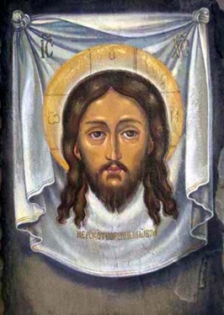
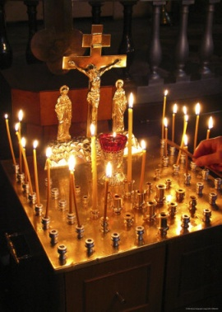
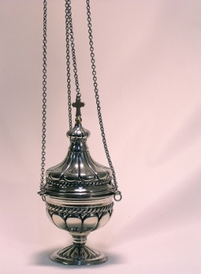
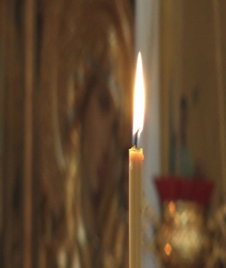
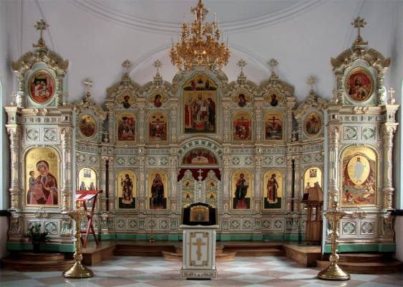
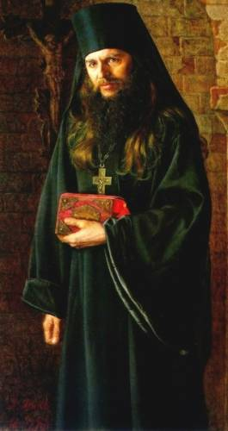
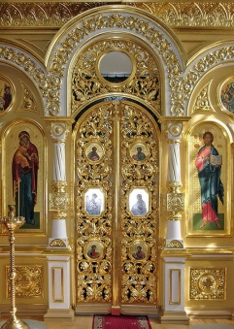
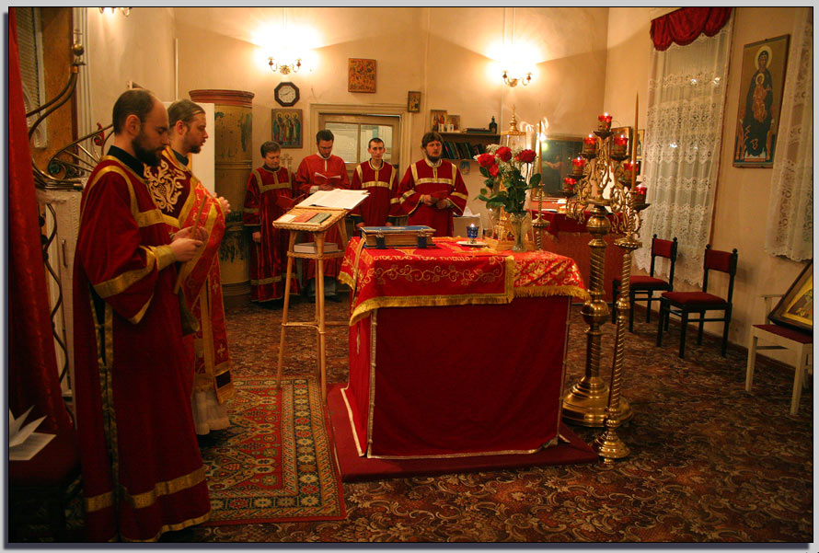
5. Самостоятельная работа.
Подпиши названия картинок. Если возникнут затруднения, воспользуйся текстом учебника.

Slide 12
III. Домашнее задание.
С родителями на листочках бумаги напиши две записочки. Первую - о здравии твоих родных и друзей.
Вторую записочку напиши об упокоении твоих близких.
Помни: в церковных записочках всегда пишутся полные имена в родительном падеже.

